Slide 1
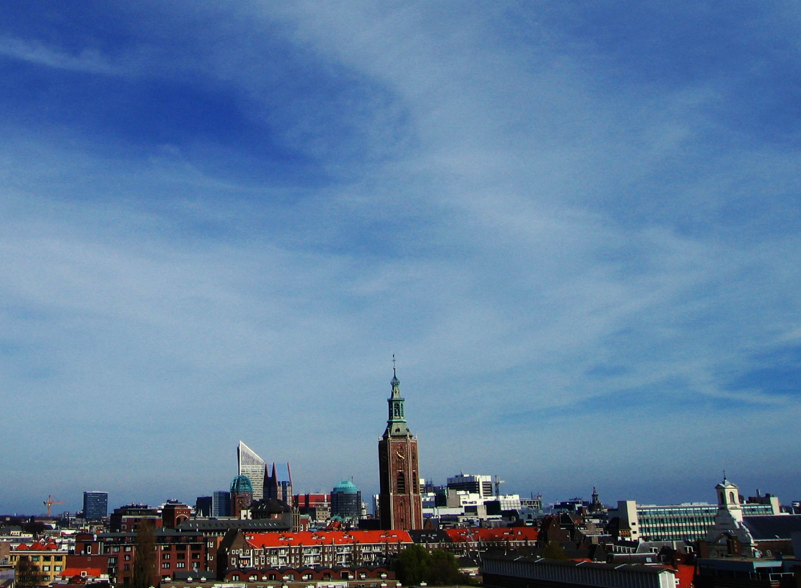
Introavonden: Wat voor soort kerk is de
Avond 1 De boodschap waar wij voor gaan
Notes:
Welkomstpagina, voor aanvang van de dienst

Slide 2
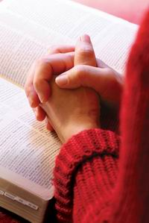
Opening
Lezen Efeziërs 2: 1-10
Gebed

Slide 3
Opening
U was dood door de misstappen en zonden ² waarmee u de weg ging van de god van deze wereld, de heerser over de machten in de lucht, de geest die nu werkzaam is in hen die God ongehoorzaam zijn. ³ Net als zij lieten ook wij allen ons eens beheersen door onze wereldse begeerten, wij volgden alle zelfzuchtige verlangens en gedachten die in ons opkwamen en stonden van nature bloot aan Gods toorn, net als ieder ander. ⁴ Maar omdat God zo barmhartig is, omdat de liefde die hij voor ons heeft opgevat zo groot is, ⁵ heeft hij ons, die dood waren door onze zonden, samen met Christus levend gemaakt.

Slide 4
Opening
Ook u bent nu door zijn genade gered. ⁶ Hij heeft ons samen met hem uit de doodopgewekt en ons een plaats gegeven in de hemelsferen, in Christus Jezus. ⁷ Zo zal hij, in de eeuwen die komen, laten zien hoe overweldigend rijk zijn genade is, hoe goed hij voor ons is door Christus Jezus. ⁸ Door zijn genade bent u nu immers gered, dankzij uw geloof. Maar dat dankt u niet aan uzelf; het is een geschenk van God ⁹ en geen gevolg van uw daden, dus niemand kan zich erop laten voorstaan. ¹⁰ Want hij heeft ons gemaakt tot wat wij nu zijn: in Christus Jezus geschapen om de weg te gaan van de goede daden die God heeft voorbereid.

Slide 5
Wat voor kerk is de Ichthuskerk
1) De boodschap waar wij voor gaan
2) Onze traditie en onze missie
3) Hoe zijn wij georganiseerd

Slide 6
De boodschap waar wij voor gaan
De Ichtuskerk is een kerk…………………….. (Maak dit zinnetje in een paar woorden af)
Vanavond twee kernwoorden:
Genade
Het Woord van God

Slide 7
De boodschap waar wij voor gaan
1) Wat is genade
Stel je staat straks aan de hemelpoort, en God vraagt je: waarom zou ik je binnen laten? Wat antwoordt je God dan?
Twee typen antwoorden:
Omdat Ik……
Omdat Jezus……
Religie: Wat moet jij doen om..
Evangelie: Wat heeft Hij gedaan om..

Slide 8
De boodschap waar wij voor gaan
1) Wat is genade
Efeze 2: 8-9
Door zijn genade bent u nu immers gered, dankzij
uw geloof. Maar dat dankt u niet aan uzelf; het is
een geschenk van God en geen gevolg van uw
daden, dus niemand kan zich erop laten voorstaan.
Niet wat jij doet/moet doen, maar wat Hij gedaan heeft is de kern!

Slide 9
De boodschap waar wij voor gaan
1) Wat is genade
Genade want:
1) Onze totale verdorvenheid
Efese 2 1 U was dood door de misstappen en zonden
2 waarmee u de weg ging van de god van deze
wereld, …. 3 Net als zij lieten ook wij allen ons eens beheersen door onze wereldse begeerten, wij volgden alle zelfzuchtige
verlangens en gedachten die in ons opkwamen

Slide 10
De boodschap waar wij voor gaan
1) Wat is genade
Genade want:
2) Gods straf over de zonde
Efese 2 3….We stonden van nature bloot aan Gods toorn, net als ieder ander.

Slide 11
De boodschap waar wij voor gaan
1) Wat is genade
Genade want:
3) Ons geestelijk onvermogen
Efese 2 1 U was dood door de misstappen en zonden

Slide 12
De boodschap waar wij voor gaan
1) Wat is genade
Wat is dus genade:
Je bent zondiger en gebrekkiger dan je ooit kunt geloven,
én meer geaccepteerd en bemint dan je ooit hebt durven hopen.
Vragen, reacties?

Slide 13
De boodschap waar wij voor gaan
1) Wat is genade
Ja, maar….. je moet toch geloven!
Geloof is de lege hand waarmee je het cadeau aanpakt
Geloof is geen prestatie

Slide 14
De boodschap waar wij voor gaan
1) Wat is genade
Ja, maar….. je moet toch goed leven?
Nooit om het te verdienen

Slide 15
De boodschap waar wij voor gaan
1) Wat is genade
Ja, maar….. je moet toch goed leven?
Nooit om het te verdienen
Moet je zoenen?

Slide 16
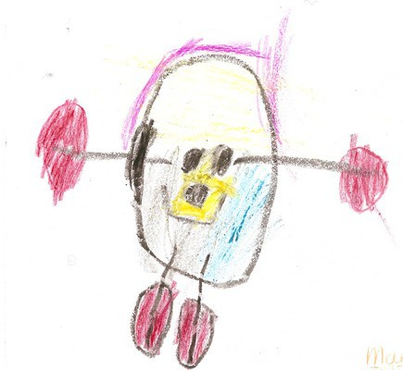
De boodschap waar wij voor gaan
1) Wat is genade
Ja, maar….. je moet toch goed leven?
Nooit om het te verdienen
Moet je zoenen?
De kindertekening

Slide 17
De boodschap waar wij voor gaan
1) Wat is genade
leven van genade

Slide 18
De boodschap waar wij voor gaan
1) Wat is genade
leven van genade
‘losbandig’
leven

Slide 19
De boodschap waar wij voor gaan
1) Wat is genade
leven van genade
religieus
leven
‘losbandig’
leven

Slide 20
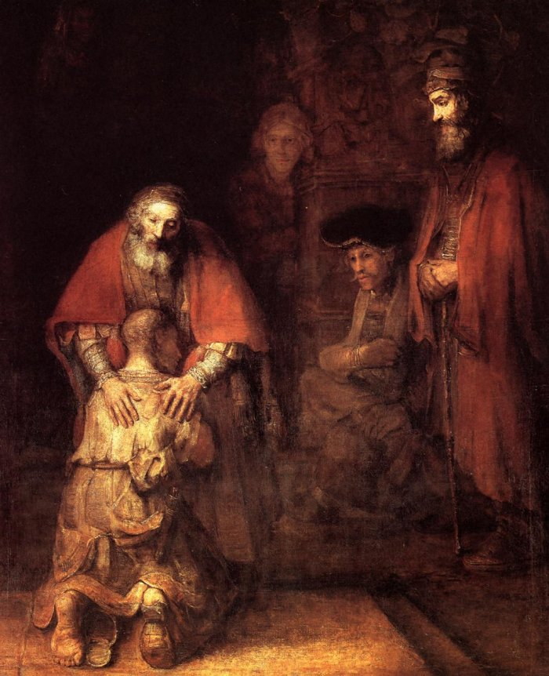

Slide 21
De boodschap waar wij voor gaan
1) Wat is genade
de jongste zoon
De
onvoorwaardelijke liefde van de vader
de oudste
zoon

Slide 22
De boodschap waar wij voor gaan
1) Wat is genade
Toespitsing
Je Godsbeeld
moralist: een strenge veeleisende god, die je geeft wat je verdient
relativist: een lievige goede god, die jou je gang laat gaan
genade: een heilige rechtvaardige God, die uit genade onvoorwaardelijk liefheeft.

Slide 23
De boodschap waar wij voor gaan
1) Wat is genade
Toespitsing
Je motivatie voor het goede
moralist: dan beloont God me (zelfgericht)
relativist: om me goed te voelen (zelfgericht)
genade: uit diepe dankbaarheid en vreugde om wat Hij deed (Godgericht)

Slide 24
De boodschap waar wij voor gaan
1) Wat is genade
Een paar conclusies:
Dit geloof maakt nederig
We focussen niet op gedrag, maar op de vraag of je leeft uit genade
Dit geloof is een kracht die je hele leven verandert
Vragen, reacties?

Slide 25
De boodschap waar wij voor gaan
2) Hoe lezen wij Bijbel
Nu u gehoorzaam bent aan de waarheid, (…) heb elkaar dan ook onvoorwaardelijk lief, (…) als mensen die opnieuw zijn geboren, niet uit vergankelijk maar uit onvergankelijk zaad, door Gods levende en altijd blijvende woord. 1 Petrus 1: 22-23
Dus door te luisteren komt men tot geloof, en wat men hoort is de verkondiging van Christus. Romeinen 10: 17

Slide 26
De boodschap waar wij voor gaan
2) Hoe lezen wij Bijbel
zonde
schepping
herschepping
Gods volk <> de wereld zonder God

Slide 27
De boodschap waar wij voor gaan
2) Hoe lezen wij Bijbel
Babel
Alle volken
Het volk Israël
Alle volken

Slide 28
De boodschap waar wij voor gaan
2) Hoe lezen wij Bijbel
ISRAEL
KERK

Slide 29
De boodschap waar wij voor gaan
2) Hoe lezen wij Bijbel
Dus niet:
Oude verbond | Nieuwe verbond
vleselijk/ natuurlijk
lid door geboorte
geestelijk
lid door wedergeboorte
aardse beloften:
land, volk
geestelijke beloften:
vergeving; eeuwig leven
kinderen vormen een deel van het volk
teken: de besnijdenis
pas door geloof wordt je deel van Gods volk
teken: de (geloofs)doop

Slide 30
De boodschap waar wij voor gaan
2) Hoe lezen wij Bijbel
Maar:
Oude verbond | Nieuwe verbond
een nageslacht beloofd
een land beloofd
alle gelovigen
de hele wereld het beloofde land
geloof gevraagd
geloof gevraagd
Gods beloften voor Abraham en zijn kinderen
teken: de besnijdenis
Gods beloften voor de gelovigen en hun kinderen
teken: de doop

Slide 31
De boodschap waar wij voor gaan
2) Hoe lezen wij Bijbel
Een paar conclusies:
Gods Woord staat centraal
We lezen Gods Woord als één geheel, met Jezus in het middelpunt
We plukken geen losse teksten, maar lezen de Bijbel in zijn verband
Vragen, reacties?

